Slide 1
Образ будущего нашего родного края и поселения
7 класс

Slide 2
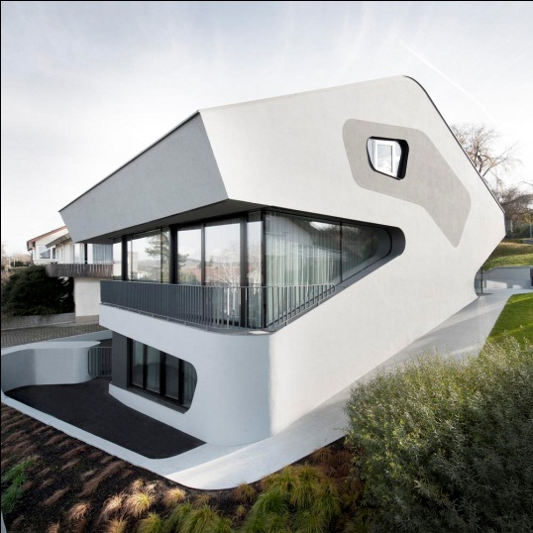
Как будут устроены жилые дома?
Наши дома сегодня намного «умнее» чем когда либо, и продолжают умнеть с каждым днём. Мы уже знакомы с некоторыми самонастраивающимися домашними гаджетами, подключаемыми к сети: телевизоры, бытовые приборы и звуковые системы, которые дают возможность управлять домашними делами при помощи смартфона.
В ушедшем году было продано около 821 миллиона таких умных приборов, а в будущем, по прогнозам, их будет продано примерно 1,2 миллиарда.
Недавно была создана некоммерческая организация «Интернет вещей», главная цель которой – помочь разработчикам подключаемых к сети устройств создавать системы, способные взаимодействовать друг с другом.
Учитывая, сколько компаний работают над машинами, автоматизирующими наше жизненное пространство, можно с уверенностью сказать, что через 10 лет наши дома будут очень сильно отличаться от сегодняшних:
Сенсоры по всему дому позволят полностью его автоматизировать

Slide 3
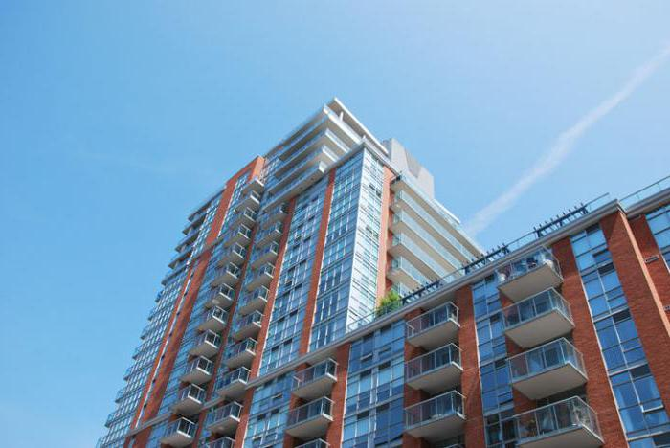
Какие в вашем поселении будут общественные здания и места общего пользования?
Места общего пользования являются общим имуществом, принадлежащим собственникам жилого многоквартирного дома, а также нежилых зданий. В них включаются помещения, не являющиеся частью квартир или офисов, и доступные для пребывания, посещения и использования общественностью. Ограничения к доступу подобных площадей могут иметь место только в тех случаях, когда для этого установлены определенные часы. Подобное решение принимают и по иному признаку, не вступающему в противоречие со свободами и правами личности либо группы людей.

Slide 4
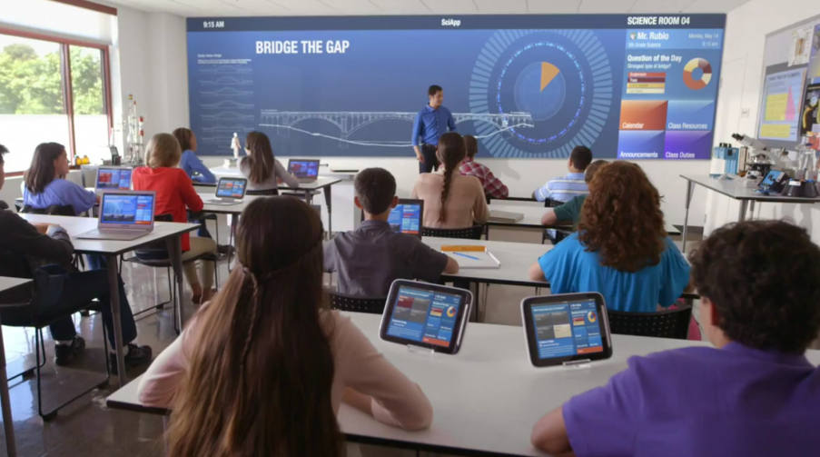
Как будут выглядеть школы и классы?
Компьютеры. Конечно же, все школы будут полностью компьютеризированы. Причем в довольно скором времени. Правда, все компьютерные классы будут проходить у старшего поколения, ведь если дети с первого класса засядут за машины, то они даже писать не научатся от руки.
Оценки. Их, наверняка, станет больше. Возможно, будет введена 100-бальная система оценок. Ведь чем больше отметок, тем школьникам легче учиться, учителям учить, а родителям видеть, как учатся их дети. В данный момент та же "пятёрка" может быть у разных детей разная - у кого-то с натяжкой, у кого-то наоборот очень хорошая, твёрдая. Классные журналы в будущем тоже исчерпают себя и уйдут в небытие. Компьютеры и Интернет будут заменять бумажные документы.
Интерьер. Когда давным-давно по всей России стали образовываться учебные заведения, то они были больше похожи на тюрьмы. Тем более, в те времена люди ещё не понимали, зачем нужно учиться. В общем, школы выглядели так: пол, стены, потолок, столы, стулья и всё.
Учителя и ученики. В школе никогда не будут преподавать низкоквалифицорованные люди. Все учителя будут проходить тщательное собеседование. Ну а ученики, как были все разными, так такими же навсегда и останутся. Кто-то будет учиться лучше, кто-то хуже, кто-то будет принимать участие в развлекательных школьных мероприятиях (а таких мероприятий в будущем будет ещё больше чем сейчас!), а кто-то, наоборот, в научных конференциях.

Slide 5
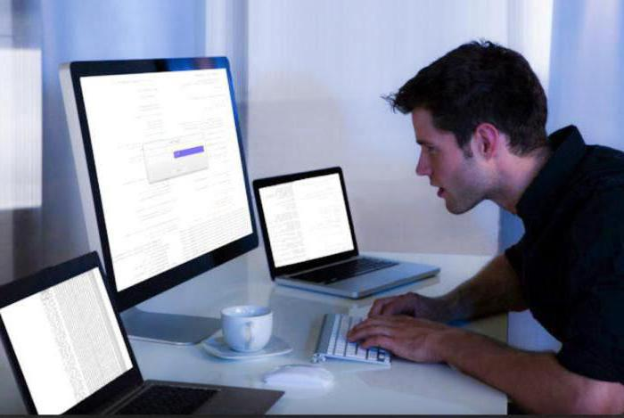
Чем будут заниматься жители?
Выбор профессии – вопрос, с которым сталкивается каждый. С раннего детства человек пытается понять, какое место он будет занимать во взрослой жизни. Кто-то искренне верил в карьеру пожарного, кто-то хотел стать актером балета, а некоторые мечтали продавать детям сладости. К сожалению или к счастью, не все детские желания сбываются. С возрастом приходит понимание: идеальная профессия – это не только любимое, но и востребованное дело. Нынешние школьники и абитуриенты должны предугадать изменения на рынке труда. В связи с этим следует разобраться со списком востребованных профессий в 2020-2025 годах. Он должен быть емким и обоснованным – тогда можно будет воспользоваться свободой выбора.

Slide 6
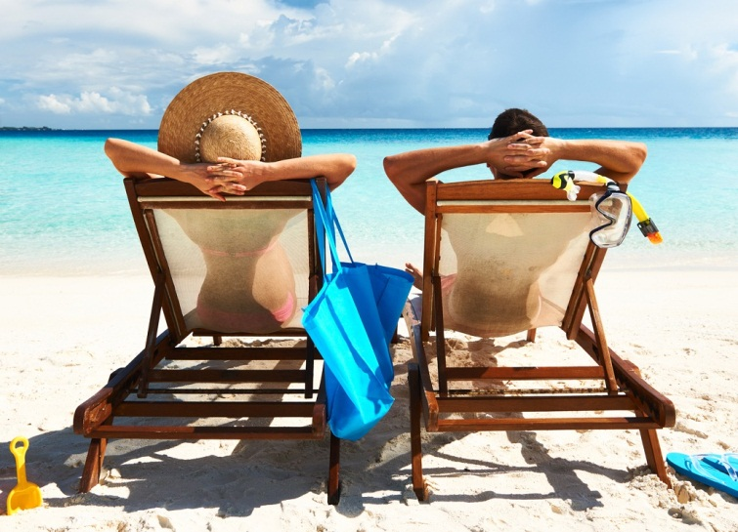
Как люди будут отдыхать и проводить досуг?
Люди в будущем будут отдыхать в горячих источниках , вблизи к солнцу , будут также , как и раньше ездить в тёплые края и там же отдыхать от городской суеты . Образование и досуг они будут получать в информативных лицеях и гимназиях . Там они будут получать знания о прошлом и нынешнем учиться обращаться с технологиями нового века

Slide 7
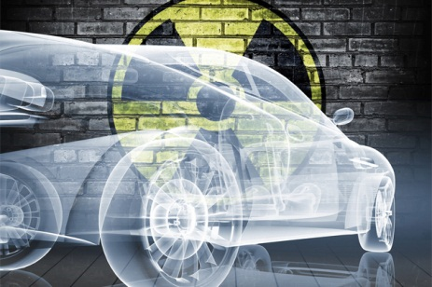
Как будет работать транспорт?
Несмотря на то, что почти каждого пугает ядерная энергия в наши дни, она вполне может стать большой частью нашего общего будущего. Есть она американская компания, которая работает над радиоактивным транспортным бизнесом. Годами Laser Power Systems проповедовали преимущества тория, радиоактивного элемента, который в значительной степени отвечает за генерацию тепла в центре Земли.
В то время как народы заняты исследованием тория для использования на атомных электростанциях, цель LPS более прозрачна. Компания планирует построить автомобильный двигатель, который будет работать на одном небольшом кусочке радиоактивного материала. Двигатель будет работать, сосредотачивать тепло.

